Slide 1
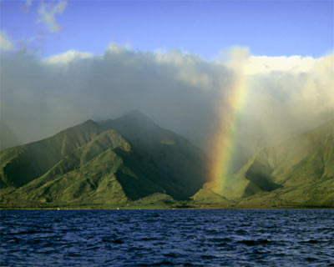
願主悅納我們
同心敬拜讚美
以馬内利
神豐滿的與我們同在

Slide 2
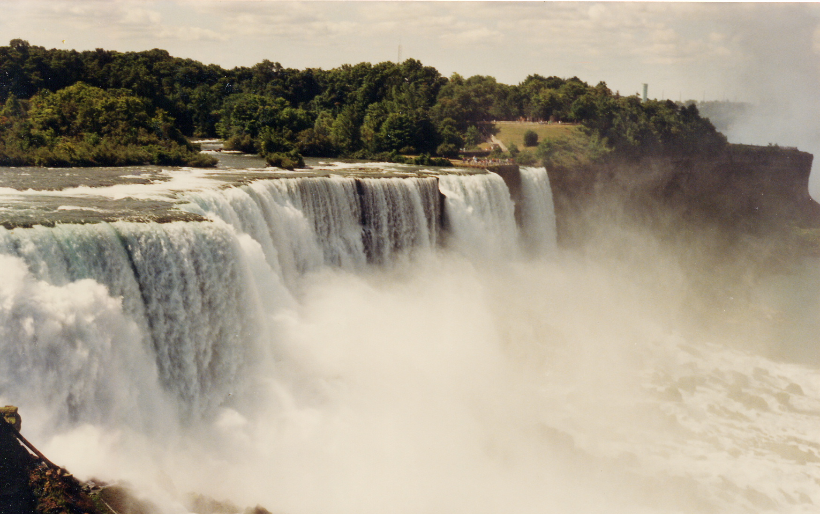
活水得勝教會
竭誠歡迎您來參加聚會，享受天父同在平安喜樂！
主日敬拜：10:30am
活道聖經觸人心，飄泊浪子快歸家；
水深湖海得靈魂，受造萬物歸原主。
活潑聖靈常引導，恩典憐憫都夠用；
水源深處必得魚，祝福應許皆成就。
網站: nylivingwater.com

Slide 3

何畢敏芝師母 證道

Slide 4


Slide 5
一粒麥子
一粒麥子 它若不落在地裡死了
不論過了多少時候 它仍舊是它自己
它若願意 讓自己被掩埋被用盡
就必結出許多子粒 經歷生命的奇蹟
副歌
主 我願意 主 我願意 讓自己像種子落在地裏
失喪生命必反得生命
主 我願意 主 我願意 放下自以為應得的權利
在我身上成就祢旨意
呼召如此崇高 種子何等渺小
定睛標竿直跑 必見神的榮耀

Slide 6

1776-1787
代價與制度
兩代人的接力
共同建立制度

Slide 7
不自由，毋寧死
Give me liberty, or give me death!
是美國開國時期著名演說家、政治家
Patrick Henry（派屈克·亨利）1775 年 3 月 23 日，
在維吉尼亞第二次代表大會上，
發表激勵人心的演說，最後以此話作結束：
I know not what course others may take;
but as for me, give me liberty, or give me death!
至於別人要走什麼道路，我不知道；
但至於我，不自由，毋寧死！
這篇演說極大鼓舞了殖民地人民，
成為美國獨立戰爭前最著名的號召之一，
也體現了美國立國精神中對自由 Liberty 的重視。

Slide 8
真理裡的自由需要守護
真正的自由在基督裡得以完全
人人生而平等，造物主賦予人不可剝奪的權利，
包括生命、自由和追求幸福。《獨立宣言》
（托馬斯·傑斐遜 Thomas Jefferson）
失去自由來換取暫時安全的人，
既不配得到自由，也不配得到安全。
（本杰明·富蘭克林 Benjamin Franklin）
從神而來
天父的兒子若叫你們自由，你們就真自由了。（約翰福音 8:36）
數字時代承繼美國立國精神，持守神國公義永恆。

Slide 9
屬靈的真自由
脫離罪、私慾與恐懼的捆綁，
在真理原則中得著心靈平安與釋放。
脫離罪的轄制： 凡犯罪的就是「罪的奴僕」。認識真理
讓人看清生命的盲點，擺脫不良習慣與負面思想的纏累。
不是隨心所欲： 真自由不是「由自」並非不受限制。
受真理引導。就像火車在軌道上行駛才能發揮功能，
偏離真理是危險，也失去方向。
出於愛與真神： 耶穌是道路真理生命，
當人將生命主權交還給主，以耶穌基督的心為心，
放下世俗的重擔，經歷內心的真正釋放。

Slide 10
真理的聖靈引導進入一切的真理
道成了肉身，住在我們中間，充充滿滿的有恩典有真理。
我們也見過祂的榮光，正是父獨生子的榮光。
（ 約翰福音1:14）
律法本是藉著摩西傳的、恩典和真理、都是由耶穌基督來的。
（ 約翰福音1:17）
你們必曉得真理，真理必叫你們得以自由。（約翰福音8:32）
只等真理的聖靈來了、祂要引導你們明白、進入一切的真理，
因為祂不是憑自己說的，乃是把祂所聽見的都說出來，
並要把將來的事告訴你們。
（ 約翰福音16:13）

Slide 11
喜歡真理 扶助真理 聖靈印記
求祢用真理使他們成聖，祢的道就是真理。
（ 約翰福音17:17 ）
不喜歡不義．只喜歡真理。（哥林多前書13:6）
我們凡事不能敵擋真理、只能扶助真理。
（哥林多後書13:8）
你們既聽見真理的道，就是那
叫你們得救的福音，也信了基督，既然信祂，
就受了所應許的聖靈為印記。（以弗所書1:13）

Slide 12
真理的柱石和根基
…可以知道在 神的家中當怎樣行，
這家就是永生 神的教會、真理的柱石和根基。
（提摩太前書3:15）
並且穿上新人．這新人是照著 神的形像造的、
有真理的仁義、和聖潔。（以弗所書4:24）
所以要站穩了、用真理當作帶子束腰、
用公義當作護心鏡遮胸。（以弗所書6:14）
你當竭力、在 神面前得蒙喜悅、作無愧的工人、
按著正意分解真理的道。(提摩太後書2:15）

Slide 13
屬真理的 按真理而行 為真理作工
從此、就知道我們是屬真理的，
並且我們的心在 神面前可以安穩。（約翰一書3:19）
我們是屬 神的，認識 神的就聽從我們，
不屬 神的就不聽從我們，從此我們可以
認出真理的靈、和謬妄的靈來。 （約翰一書4:6）
我聽見我的兒女們按真理而行，
我的喜樂就沒有比這個大的 ，所以我們應該
接待這樣的人，叫我們與他們一同為真理作工。
（ 約翰三書1:4，8）

Slide 14
神掌管歷史
這是守望者的所發的命、
聖者所出的令，好叫世人知道、
至高者在人的國中掌權，
要將國賜與誰、就賜與誰。
或立極卑微的人執掌國權。
（但以理書4:17）

Slide 15
耶和華的籌算永遠立定，
祂心中的思念萬代常存。
以耶和華為 神的、
那國是有福的；
祂所揀選為自己產業的、
那民是有福的。
（詩篇33:11-12）

Slide 16
虔誠敬畏的心事奉 神
所以我們既得了不能震動的國、
就當感恩，照 神所喜悅的，
用虔誠敬畏的心事奉 神。
(希伯來書12:28)

Slide 17
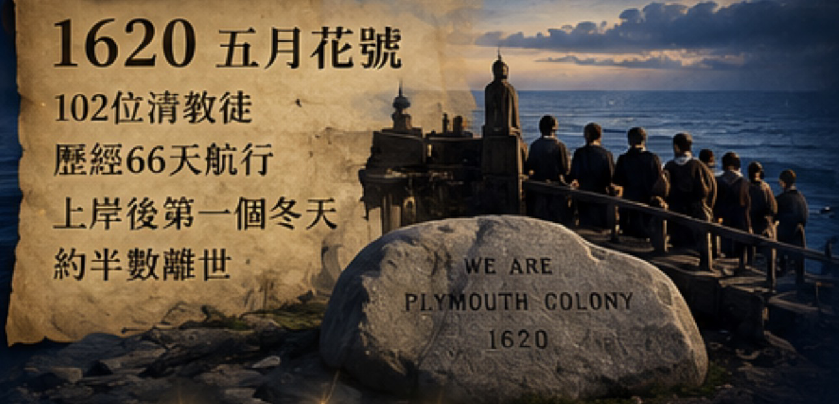
看美洲新大陸第一代
虔誠敬畏的心事奉 神的子民

Slide 18
天上更美的家鄉
這些人都是存著信心死的，並沒有得著所應許的，
卻從遠處望見、且歡喜迎接，
又承認自己在世上是客旅、是寄居的。
說這樣話的人，是表明自己要找一個家鄉。
他們若想念所離開的家鄉，還有可以回去的機會。
他們卻羨慕一個更美的家鄉，就是在天上的。
所以 神被稱為他們的 神，並不以為恥，
因為祂已經給他們豫備了一座城。
（希伯來書 11:13-16）

Slide 19
五月花號 尋找
敬拜神的真理自由
1620年
102位乘客歷經66天航行
上岸後第一個冬天
約死亡一半
建立美國的人
不是沒有苦難的人
而是
願意為真理付代價的人

Slide 20
與神所立的約 持守信仰
歷史上較普遍接受的記載是：102位乘客，約30名船員
五月花號起初103位清教徒登船，
一位 William Butten 在船尚未抵達美洲前於航程中去世。
抵達美洲新大陸時是102位乘客。
第一個寒冬，有50人離世，包括婦女兒童。
倖存者堅守與神所立的約持守信仰
經過156年漫長歲月的傳承
最終奠定了1776年美國立國的重要信仰根基

Slide 21
信心在百般的試煉中 滿有榮光的大喜樂
願頌讚歸與我們主耶穌基督的父 神，祂曾照自己的大憐憫，
藉著耶穌基督從死裡復活、重生了我們，叫我們有活潑的盼望，
可以得著不能朽壞、不能玷污、不能衰殘，
為你們存留在天上的基業。你們這因信蒙 神能力保守的人，
必能得著所豫備、到末世要顯現的救恩。
因此、你們是大有喜樂，但如今、在百般的試煉中暫時憂愁，
叫你們的信心既被試驗，就比那被火試驗、
仍然能壞的金子，更顯寶貴，
可以在耶穌基督顯現的時候，得著稱讚、榮耀、尊貴。
你們雖然沒有見過祂、卻是愛祂；
如今雖不得看見，卻因信祂就有說不出來、滿有榮光的大喜樂。
並且得著你們信心的果效、就是靈魂的救恩。
（彼得前書1:4-9）

Slide 22
神不只為建立一個國家
而是建立一群敬畏神的人
人的角度：
五月花號只有102人
神的角度：
這102人成為一個民族信仰的種子

Slide 23
一粒麥子死了 就結出許多子粒
耶穌說：人子得榮耀的時候到了。
我實實在在的告訴你們，
一粒麥子不落在地裡死了、仍舊是一粒；
若是死了、就結出許多子粒來。
愛惜自己生命的、就失喪生命，
在這世上恨惡自己生命的、就要保守生命到永生。
若有人服事我，就當跟從我，
我在那裡、服事我的人，也要在那裡，
若有人服事我，我父必尊重他。
（約翰福音12:23-26）

Slide 24
真神信仰 真理傳承
前人的忠心傳承 後人的自由福祉
1620
↓
1621
↓
第一代
↓
第二代
↓
第三代
↓
1776 是156年來的累積傳承 還要繼續

Slide 25
若沒有前人傳承 後人不認識神
那世代的人、也都歸了自己的列祖，
後來有別的世代興起，不知道耶和華，
也不知道耶和華為以色列人所行的事。
以色列人行耶和華眼中看為惡的事，去事奉諸巴力．
離棄了領他們出埃及地的耶和華、他們列祖的 神，
去叩拜別神、就是四圍列國的神，惹耶和華發怒。
（士師記2:10-12）

Slide 26
現今數字時代
新的五月花號
神再次呼召祂的百姓
如同乘上五月花號，進入了
AI 數字金融 數字身份 全球網絡
世界動盪改變
教會是否忠於守護真理
實踐活出屬神公義慈愛

Slide 27
人的國終必敗亡 神國永遠長存
但以理書2章 金頭 銀胸 銅腹 鐵腿 半鐵半泥的腳
最後： 那塊非人手鑿出的石頭 充滿天下
就是：耶穌基督的國
最後的挑戰：五月花號的人留下的產業：
第一 敬畏真神 第二 聖經真理 第三 自由信仰
神喜悅我們給子孫留下什麼？
不是房子 不是美元 不是名聲
而是：信心、真理、敬虔、
教導下一代對主忠誠 承繼神國永遠的產業

Slide 28
為自己積財在地 人之常情
耶穌對眾人說：你們要謹慎自守，免去一切的貪心，
因為人的生命，不在乎家道豐富。
就用比喻對他們說：有一個財主、田產豐盛，
自己心裡思想說、我的出產沒有地方收藏、怎麼辦呢？
又說、我要這麼辦，要把我的倉房拆了、另蓋更大的．
在那裡好收藏我一切的糧食和財物。
然後要對我的靈魂說：靈魂哪！你有許多財物積存，
可作多年的費用，只管安安逸逸的喫喝快樂罷！
神卻對他說：無知的人哪！
今夜必要你的靈魂，你所豫備的、要歸誰呢？
凡為自己積財、在 神面前卻不富足的、也是這樣。
（路加福音12:15-21）

Slide 29
敵基督 獸的權柄 必被奪去
牠必向至高者說誇大的話、
必折磨至高者的聖民、必想改變節期、和律法。
聖民必交付牠手一載、二載、半載。
然而審判者必坐著行審判、
牠的權柄必被奪去、毀壞、滅絕、一直到底。
國度、權柄、和天下諸國的大權，
必賜給至高者的聖民，祂的國是永遠的、
一切掌權的都必事奉祂、順從祂。（但以理書 7:25-27）

Slide 30
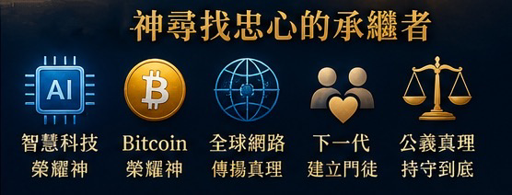
現在是接 神聖火炬 神國使命傳承
把握主選召 討主喜悅的時刻

Slide 31
你們也要豫備，
因為你們想不到的時候，人子就來了。
彼得說：主阿！這比喻
是為我們說的呢？還是為眾人呢。
主說：誰是那忠心有見識的管家，
主人派他管理家裡的人，按時分糧給他們呢？
主人來到，看見僕人這樣行，那僕人就有福了。
我實在告訴你們：
主人要派他管理一切所有的。
（路加福音12:40-44）

Slide 32
美國需要向全球
見證主
首先我們要
為美國多禱告
也為在美國生活的我們
再禱告
泉源從一個眼裡
能發出甜苦兩樣的水麼？
（雅各書3:11）

Slide 33
認清數字时代 屬靈争战核心问题
為什麽“貨幣”會成為屬靈争戰核心问题 ？
人心、 货幣、 文明 、秩序
從巴比倫系统 世界霸權競爭
到新耶路撒冷
基督是永遠平安至高權柄全能主
因為價值觀，神國秩序，永恆生命
撒但千方百計要扭曲、破壞、阻攔
数字时代神的蓝图｜命・钱・爱

Slide 34
“幣”是人人天天生活中的“必”
順著情慾撒種的，必從情慾收敗壞；
順著聖靈撒種的，必從聖靈收永生。
（ 加拉太書6:8）
上帝要
更新警醒、恢復秩序、搶救靈魂進神國
数字时代神的蓝图｜命・钱・爱

Slide 35
為什麼神如此重視尺度？
誠實尺度帶來公義文明
操縱尺度帶來制度化不義
你囊中不可有一大一小、兩樣的法碼。
你家裡不可有一大一小、兩樣的升斗。
（申命記25:13-14）
兩樣的法碼、兩樣的升斗，都為耶和華所憎惡。
兩樣的法碼，為耶和華所憎惡；
詭詐的天平，也為不善。（箴言20:10，23）
数字时代神的蓝图｜命・钱・爱

Slide 36
為什麼形容巴比倫要金融化？
欲望扩张 债务扩张 控制扩张
但那些想要發財的人，就陷在迷惑、
落在網羅、和許多無知有害的私慾裡，
叫人沉在敗壞和滅亡中。（提摩太前書6:9）
你們中間的爭戰鬥毆，是從那裡來的呢？
不是從你們百體中戰鬥之私慾來的麼？（雅各書4:1）
但各人被試探，乃是被自己的私慾牽引誘惑的。
私慾既懷了胎，就生出罪來；罪既長成，就生出死來。
（雅各書1:15）
数字时代神的蓝图｜命・钱・爱

Slide 37
靠主恩典 抵擋罪惡 悔改歸正 承接神國使命
我們從前也是無知、悖逆、受迷惑、
服事各樣私慾和宴樂、常存惡毒〔或作陰毒〕
嫉妒的心、是可恨的、又是彼此相恨。（提多書3:3）
你們既作順命的兒女，就不要效法
從前蒙昧無知的時候，那放縱私慾的樣子。（彼得前書1:14）
我們既有這許多的見證人，如同雲彩圍著我們，
就當放下各樣的重擔，脫去容易纏累我們的罪，
存心忍耐、奔那擺在我們前頭的路程，仰望為我們
信心創始成終的耶穌〔或作仰望那將真道創始成終的耶穌〕
祂因那擺在前面的喜樂，就輕看羞辱、忍受了十字架的苦難，
便坐在 神寶座的右邊。那忍受罪人這樣頂撞的，你們要思想，免得疲倦灰心。你們與罪惡相爭、還沒有抵擋到流血的地步。（希伯來書12:1-4）

Slide 38
債務為何危險？
欠債的是債主的僕人
債務產生控制
富戶管轄窮人，欠債的是債主的僕人。
（箴言22:7）
屬神的人要行神所喜悅的事，主保守到底
他不放債取利、不受賄賂以害無辜。
行這些事的人、必永不動搖。（詩篇15:5）
数字时代神的蓝图｜命・钱・爱

Slide 39
通貨膨脹為何是屬靈問題？
通膨 物價漲 印鈔國債無限擴張
人的時間勞動賺取 被稀釋 被剝奪
為五斗米折腰
一分耕耘沒有一分收穫
違反神創造原意
数字时代神的蓝图｜命・钱・爱

Slide 40
教會如何站立在 神這邊
神國價值觀秩序正确化
與
世界經濟體系自我膨脹欲望
神正在震動世界
察驗神如何使用屬神數字貨幣工具
成就祂的旨意

Slide 41
小子們哪！你們要住在主裡面，
這樣、祂若顯現、
我們就可以坦然無懼；
當祂來的時候，
在祂面前也不至於慚愧。
你們若知道祂是公義的，
就知道凡行公義之人都是祂所生的。
（約翰一書2:28-29）

Slide 42
你要為真道打那美好的仗、持定永生。
你為此被召．也在許多見證人面前、
已經作了那美好的見證。為自己積成美好的根基，豫備將來，叫他們持定那真正的生命。
（ 提摩太前書6:12,19）
那美好的仗我已經打過了、
當跑的路我已經跑盡了、所信的道我已經守住了。
從此以後、有公義的冠冕為我存留，
就是按著公義審判的主到了那日要賜給我的；
不但賜給我、也賜給凡愛慕祂顯現的人。
（ 提摩太後書4:7-8）

Slide 43
祢公義的作為
主阿！誰敢不敬畏祢、
不將榮耀歸與祢的名呢？
因為獨有祢是聖的，
萬民都要來在祢面前敬拜，
因祢公義的作為已經顯明出來了。
（啟示錄15:4）

Slide 45
敬拜万世之王
主啊 有谁不敬畏祢 不将荣耀归祢名
因为独有祢是至圣
万民都要来到祢面前
敬拜 尊崇 因祢公义的作为已彰显
主神 全能者啊 祢的作为大哉 奇哉
万世之王 我敬拜祢
祢的道途义哉 诚哉

Slide 46
活水得勝教會
竭誠歡迎您來參加聚會，享受天父同在平安喜樂！
主日敬拜：10:30am
活道聖經觸人心，飄泊浪子快歸家；
水深湖海得靈魂，受造萬物歸原主。
活潑聖靈常引導，恩典憐憫都夠用；
水源深處必得魚，祝福應許皆成就。
網站: nylivingwater.com

Slide 47
我們在天上的父
願人都尊祢的名為聖
願祢的國降臨 願祢的旨意
行在地上 如同行在天上
我們日用的飲食 今日賜給我們
免我們的債 如同我們免了人的債 不叫我們遇見試探
救我們脫離兇惡
因為 國度 權柄 榮耀
全是祢的 直到永遠 阿們
Notes:
47
47

Slide 48
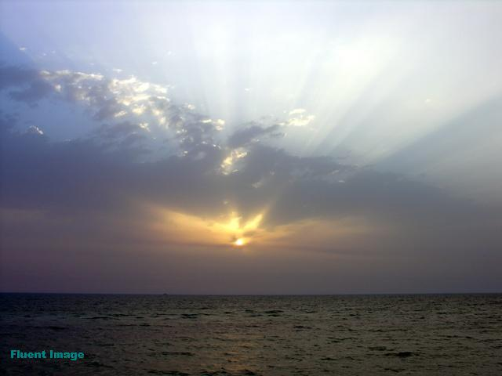
三一頌
讚美真神 萬福之根
地上生靈 當讚主恩
天上萬軍 頌讚主名
讚美 聖父聖子聖靈
阿們
Notes:
48
48

Slide 49

祝福禱告
Notes:
49
49

Slide 50
阿 們
Notes:
50
50

